Slide 1
上次回顾
算法的定义
算法设计的步骤
算法的特性

Slide 2
第2章 算法分析基础

Slide 3
第2章 算法分析基础
2.1 算法的时间复杂性分析
2.2 算法的空间复杂性分析
2.3 最优算法

Slide 4
2.1 算法的时间复杂性分析
2.1.1 输入规模与基本语句
2.1.2 算法的渐进分析
2.1.3 最好、最坏和平均情况
2.1.4 非递归算法的时间复杂性分析
2.1.5 递归算法的时间复杂性分析
Notes:
计算时间复杂度的详细方法 以及递归算法的时间复杂度的计算

Slide 5
2.1 算法的时间复杂性分析
算法分析的目的：
设计算法——设计出复杂性尽可能低的算法
选择算法——在多种算法中选择其中复杂性最低者
Notes:
提高算法效率，降低算法运行中对计算机消耗，选择复杂性最小的算法实现。
算法分析（Algorithm Analysis）:对算法所需要的两种计算机资源——时间和空间进行估算
时间复杂性（Time Complexity）
空间复杂性（Space Complexity）

Slide 6
2.1.1 输入规模与基本语句
时间复杂性分析的关键
问题规模：输入量的多少；
基本语句：执行次数对整个算法的执行时间影响最大的语句。
运行算法所需要的时间T，是问题规模n的函数，T(n);
用算法中基本语句的执行次数来度量算法的工作量；这种方法得出的是一种工作量的增长趋势，而不是准确工作量。
for (i=1; i<=n; i++)
for (j=1; j<=n; j++)
x++;
问题规模：n
基本语句：x++
Notes:
算法的渐进分析

Slide 7
2.1.1 输入规模与基本语句
[例]
int Find(int A[ ], int n)
{
for (i=0; i<n; i++)
if (A[i]= =k) break;
return i;
}
问题规模：n
基本语句： A[i]= =k

Slide 8
2.1.1 输入规模与基本语句
[例]
void BubbleSort(int r[ ], int n) {
//数组下标从1开始
exchange=n; //第一趟起泡排序的范围是r[1]到r[n]
while (exchange) {
//仅当上一趟排序有记录交换才进行本趟排序
bound=exchange; exchange=0；
for (j=1; j<bound; j++) //一趟起泡排序
if (r[j]>r[j+1]) {
int temp=r[j];r[j]=r[j+1]; r[j+1]=temp;
exchange=j； //记录每一次发生记录交换的位置
}
}
}
问题规模：n
基本语句： r[j]>r[j+1]
Notes:
54123

Slide 9
练习
找出以下算法中输入规模和基本语句
void Union(int A[],int n,int B[],int m,int C[]){
int i=0,j=0,k=0;
while(i<n&&j<m){
if(A[i]<=b[j]) C[k++]=A[i++];
else C[k++]=B[j++];
}
while(i<n) C[k++]=A[i++];
while(j<m) C[k++]=B[j++];
}
问题规模：n+m
基本语句:
1.A[i]<=b[j] 2.C[k++]=A[i++];
3. C[k++]=B[j++];

Slide 10
2.1.2 算法的渐进分析
T(n)：时间复杂度
S(n)：空间复杂度 其中n为问题的规模
只考察当问题规模充分大时，算法中基本语句的执行次数在渐进意义下的阶。
当问题的规模n趋向无穷大时，把T(n)的数量级（阶）称为渐进时间复杂度。
表示渐进时间复杂度的符号：大O符号、大Ω符号
Notes:
O（n2）并不是实际工作量而是一种增长趋势，数据结构中称为时间复杂度，准确来说是渐进时间复杂度，为什么是O（n2）的形式，它是怎么得来的，为什么这样计算，有什么含义？为什么称为渐进？
注意P11推导过程。

Slide 11
2.1.2 算法的渐进分析
1. 大O符号
定义2.1 若存在两个正的常数c和n₀，对于任意n≥n₀，都有T(n)≤c×f(n)，则称T(n)=O(f(n)) *
c×f(n)
大O符号用来描述增长率的上限，cf(n)是上界函数，表示T(n)的增长最多像cf(n)的增长那样快。其值的阶越低，结果就越有价值。
执行次数
T(n)
n₀之前的情况无关紧要
n₀
问题规模n
Notes:
f(n)越大越好，还是越小越好。
注意P11推导过程。

Slide 12
2.1.2 算法的渐进分析
1. 大O符号
[例] T(n)=3n-1
当n≥1时， T(n)= 3n-1≤3n= O(n)
[练习] T(n)＝5n²＋8n＋1
当n≥1时，5n²＋8n＋1≤5n²＋8n＋n
＝5n²＋9n≤5n²＋9n²≤14n²＝O(n²)
Notes:
注意P11推导过程。

Slide 13
2.1.3 最好、最坏和平均情况
对于某些算法，即使问题规模相同，如果输入数据不同，其时间代价也不同，因此要考虑最好、最坏和平均情况。

Slide 14
2.1.3 最好、最坏和平均情况
[例]： 在一维整型数组A[n]中顺序查找与给定值k相等的元素（假设该数组中有且仅有一个元素值为k）
int Find(int A[ ], int n)
{
for (i=0; i<n; i++)
if (A[i]= =k) break;
return i;
}
最好情况：第一个元素 O(1)
最差情况：最后一个元素 O(n)
平均情况：假设等概率分布 O(n)

Slide 15
2.1.3 最好、最坏和平均情况
结论：如果问题规模相同，时间代价与输入数据有关，则需要分析最好情况、最坏情况、平均情况。
最好情况：不能作为算法性能的代表，只能在出现的概率较大时分析
最差情况：实时系统（看看最坏能坏到哪里去）
平均情况：已知输入数据是如何分布的，通常假设等概率分布

Slide 16
2.1.4 非递归算法的时间复杂度分析
算法——非递归算法、递归算法
[例]：求数组最小值算法——非递归
int ArrayMin(int a[ ], int n)
{
min=a[0];
for (i=1; i<n; i++)
if ( ) min=a[i];
return min;
}
应将比较运算作为该算法的基本语句
a[i]<min
n
−
1
T(n)=
∑
1=n-1=O(n)
i
=
1
Notes:
求和表达式的计算见p13

Slide 17
2.1.4 非递归算法的时间复杂度分析
非递归算法分析的一般步骤：
确定问题规模
找基本语句
算法中执行次数最多的语句就是基本语句，通常是最内层循环的循环体
检查基本语句的执行次数是否只依赖于问题规模
建立基本语句执行次数的求和表达式
用渐进符号（大O符号）表示这个求和表达式

Slide 18
2.1.4 非递归算法的时间复杂度分析
非递归算法分析的关键：
建立一个代表算法运行时间的求和表达式，然后用渐进符号表示这个求和表达式。

Slide 19
练习
课本P28习题2第3题：分析以下程序段中基本语句的执行次数，要求列出计算公式。
(1) for(i=1;i<=n;i++)
if(2*i<=n)
for(j=2*i;j<=n;j++)
y=y+i*j;
(2)m=0;
for(i=1;i<=n;i++)
for(j=1;j<=2*i;j++)
m=m+1;

Slide 20
2.1.5 递归算法的时间复杂度分析
递归算法是一种分而治之的方法，把复杂问题分解为若干个简单问题来求解。
递归算法分析的关键：
根据递归过程建立递推关系式，然后(使用扩展递归的方法)求解这个递推关系式。

Slide 21
[例]
⎧
7
n
=
1
T
(
n
)
=
⎨
⎩
2
T
(
n
2
)
+
5
n
2
n
>
1
令n=2^{k}
T
(
n
)
=
2
T
(
n
2
)
+
5
n
2
=
2
(
2
T
(
n
4
)
+
5
(
n
2
)
2
)
+
5
n
2
=
2
(
2
(
2
T
(
n
8
)
+
5
(
n
4
)
2
)
+
5
(
n
2
)
2
)
+
5
n
2
n
n
=
2
k
T
(
1
)
+
2
k
−
1
5
(
)
2
+
+
2
⋅×
2
+
2
L
5
(
)
5
n
2
k
−
1
2
k
−
1
⎛
n
2
⎞
1
T
(
n
)
=
7
n
+
5
∑
⎜
⎜
=
7
n
+
5
n
2
(
2
−
)
=
10
n
2
−
3
n
≤
10
n
2
=
O
(
n
2
)
⎝
2
i
⎠
2
k
−
1
i
=
0

Slide 22
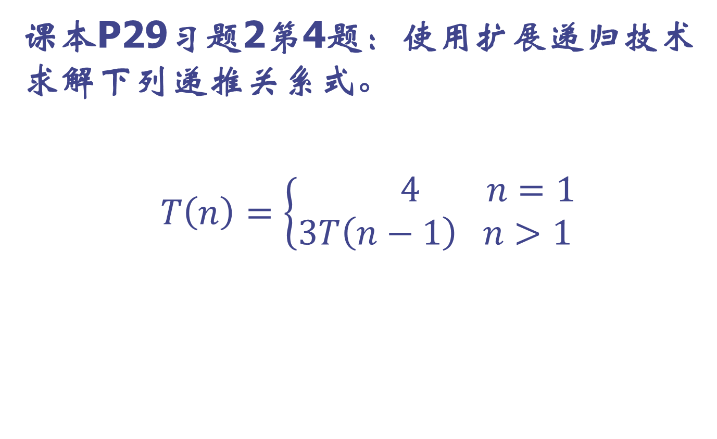
练习

Slide 23
大小为n的原问题分成若干个大小为n/b的子问题，其中a个子问题需要求解，而cn^{k}是合并各个子问题的解需要的工作量。
⎧
c
n
=
1
T
(
n
)
=
⎨
⎩
aT
(
n
b
)
+
cn
k
n
>
1
⎧
O
(
n
log
a
)
a
>
b
k
b
⎪
T
(
n
)
=
⎨
O
(
n
k
log
n
)
a
=
b
k
b
⎪
O
(
n
k
)
a
<
b
k
⎩

Slide 24
通用分治递推式推导过程：
T
(
n
)
=
aT
(
n
b
)
+
cn
k
=
a(T(n/b²)+c(n/b)^{k})+cn^{k}
=
a^{m}T(1)+a^{m-1}c(n/b^{m-1})^{k}+…+ac(n/b)^{k} +cn^{k}
cΣ a^{m-i} (n/b^{m-i}) ^{k}
=
cΣ a^{m-i} b^{ik}
=
ca^{m} Σ (b^{k}/a)^{i}
=

Slide 25
上式中根据比率r= b^{k}/a的取值不同，有三种可能的情况需要讨论：
注意引用如下关系式：
n=b^{m}，m=log_{b}n, a^{m}=a^{logbn} =n^{logba}
(1) r<1： Σ r^{i} <1/(1-r)，由于a^{m}=n^{logba}，所以，
T(n)=O(n^{logba})；
(2)r=1： Σ r^{i}=m+1=log_{b}n+1，由于a^{m} =n^{logba}= n^{k}，所以，
T(n)=O(n^{k} log_{b}n)；
(3)r>1： Σ r^{i} =(r^{m+1}-1)/(r-1)=O(r^{m})，所以，
T(n)=O(a^{m}r^{m})=O(b^{km})=O(n^{k})

Slide 26
⎧
O
(
n
log
a
)
a
>
b
k
b
⎪
T
(
n
)
=
⎨
O
(
n
k
log
n
)
a
=
b
k
b
⎪
O
(
n
k
)
a
<
b
k
⎩

Slide 27

练习
求以下递推式的渐进时间复杂度
$T\left(n\right)=\left\{\begin{aligned}1 n=1 \\ 2T\left(n/3\right)+n n>1 \end{aligned}\right.$

Slide 28
2.2 算法的空间复杂度分析
算法在运行过程中所需的存储空间包括：
输入输出数据占用的空间；
算法本身占用的空间；
执行算法需要的辅助空间。
算法复杂性是指在算法的执行过程中需要的辅助空间数量。

Slide 29
2.2 算法的空间复杂度分析
冒泡排序算法
[例]
void BubbleSort(int r[ ], int n) {
//数组下标从1开始
exchange=n; //第一趟起泡排序的范围是r[1]到r[n]
while (exchange) {
//仅当上一趟排序有记录交换才进行本趟排序
bound=exchange; exchange=0；
for (j=1; j<bound; j++) //一趟起泡排序
if (r[j]>r[j+1]) {
int temp=r[j];r[j]=r[j+1]; r[j+1]=temp;
exchange=j； //记录每一次发生记录交换的位置
}
}
}
空间复杂度为O(1) 就地/原地工作

Slide 30
2.3 最优算法
最优算法就是求解这个问题需要工作量最少的算法。
执行次数
c×f(n)
T(n)
n₀之前的情况无关紧要
n₀
问题规模n
Notes:
如果能知道一个问题的计算复杂性下界也就是求解该问题的任何算法所需的时间下界，这个下界用大Ω符号表示。

Slide 31
2.3.1 问题的计算复杂性下界
1. 大Ω符号
定义2.2 若存在两个正的常数c和n₀，对于任意n≥n₀，都有T(n)≥c×g(n)，则称T(n)=Ω(g(n))
执行次数
T(n)
大Ω符号用来描述增长率的下限，即当输入规模为n时，算法消耗时间的最小值。其值的阶越高，结果就越有价值。
c×g(n)
n₀之前的情况无关紧要
n₀
问题规模n

Slide 32
2.3.1 问题的计算复杂性下界
如果能找到一个尽可能大的函数g(n)（n为输入规模），使得求解该问题的所有算法都可以在Ω(g(n))的时间内完成，则函数g(n)称为该问题的计算复杂性下界。
计算复杂性下界的意义：可以较准确地评价解决该问题的各种算法的效率，进而确定已有的算法还有多少改进的余地。

Slide 33
2.3.2 平凡下界
确定一个问题的计算复杂性下界的方法：
对问题的输入中必须要处理的元素进行计数
对必须要输出的元素进行计数

Slide 34
2.3.2 平凡下界
生成n个不同元素的所有全排列的算法：
Ω(n！)
因为输出规模是n！
计算两个n阶矩阵乘积的算法：
Ω(n²)
因为输入和输出都是要处理2*n²个元素

Slide 35
2.3.3 判定树模型
课本26页例子：比较a₁，a₂，a₃的大小关系
如果一个基于比较的排序算法的时间复杂性是O(nlog₂n)，就认为它是基于比较的排序算法中的最优算法。

Slide 36
重要习题
P28 习题2
第2题（课堂）
第3题（课堂）
第4题（课堂）
第8题（课堂）

